Slide 1
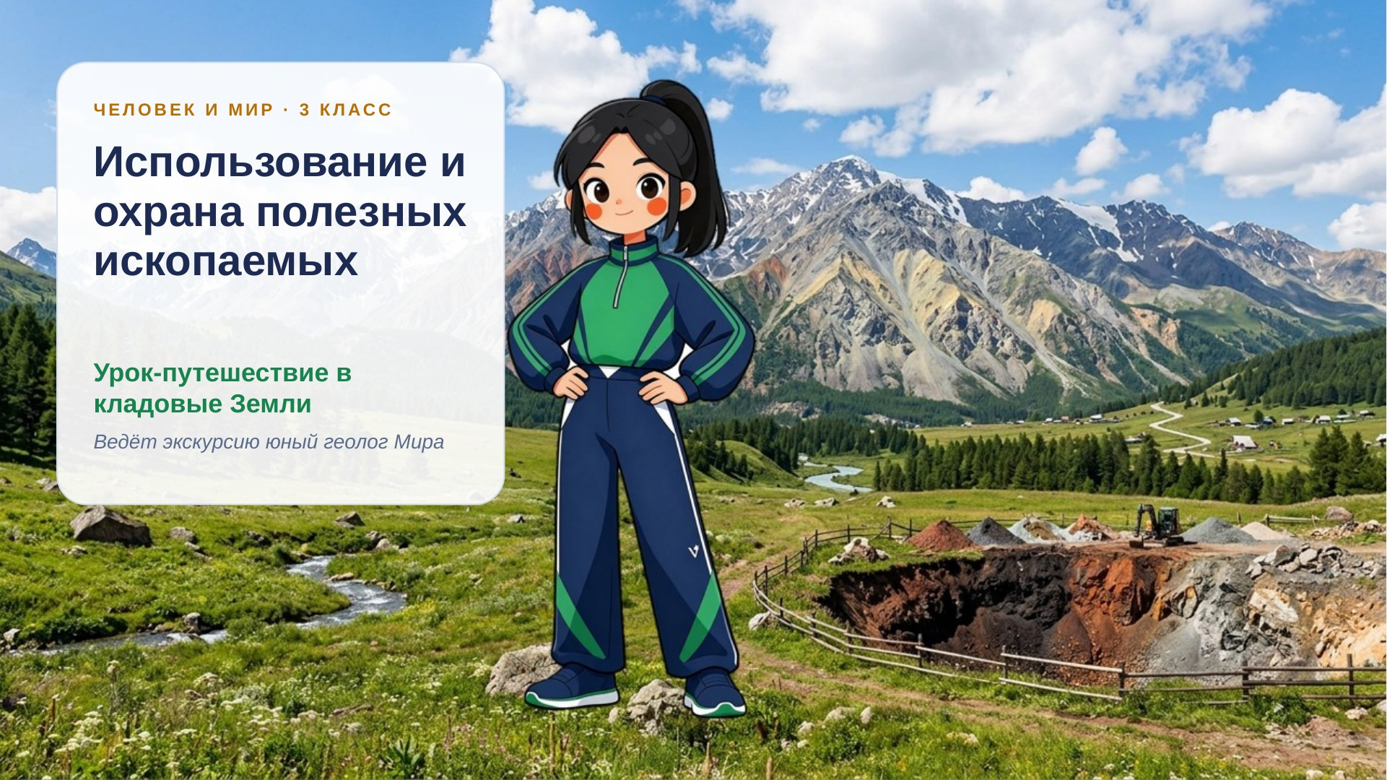
Notes:
Организационный момент (2 мин).
— Ребята, сегодня мы отправимся в небольшое путешествие. Но путешествовать будем не по городам и странам, а в глубины нашей планеты. Там находятся природные богатства, без которых жизнь современного человека была бы совсем другой.
— Проверьте, всё ли готово к уроку. Настраиваемся на работу и начинаем.

Slide 2
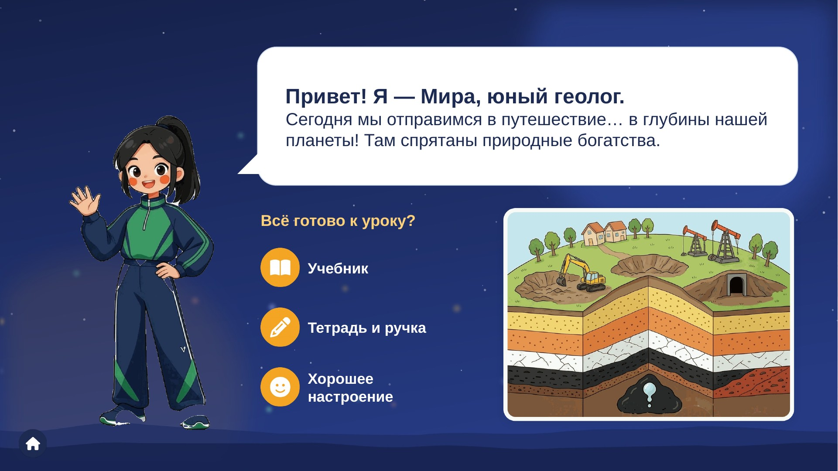
Notes:
— Сегодня нашим гидом будет юный геолог Мира. Геологи изучают, что находится в глубинах Земли.
— Посмотрите на картинку справа: под землёй много слоёв, и в них спрятаны природные богатства.
— Проверьте, всё ли готово к уроку.

Slide 3
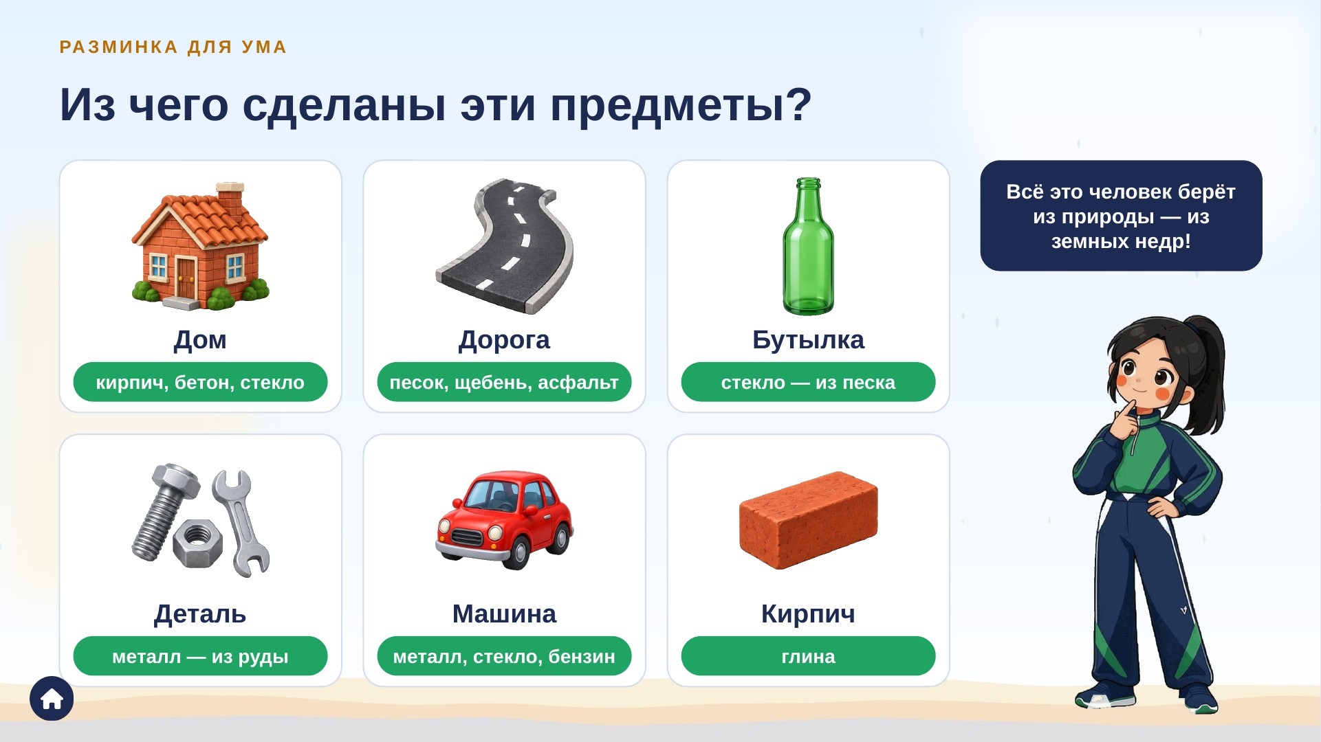
Notes:
Актуализация знаний (5 мин).
Нажимайте на карточки предметов — появится, из чего они сделаны. Щелчок по свободному месту покажет вывод.
— Из чего сделаны эти предметы?
— Откуда человек получает материалы для их изготовления?
— Какие природные богатства вы уже знаете? Что находится под землёй?
Предполагаемые ответы: песок, глина, уголь, нефть, газ, различные руды, камни.
— Многие вещества и материалы человек получает из природы. Некоторые из них добывают из земных недр. Такие природные богатства называют полезными ископаемыми.

Slide 4
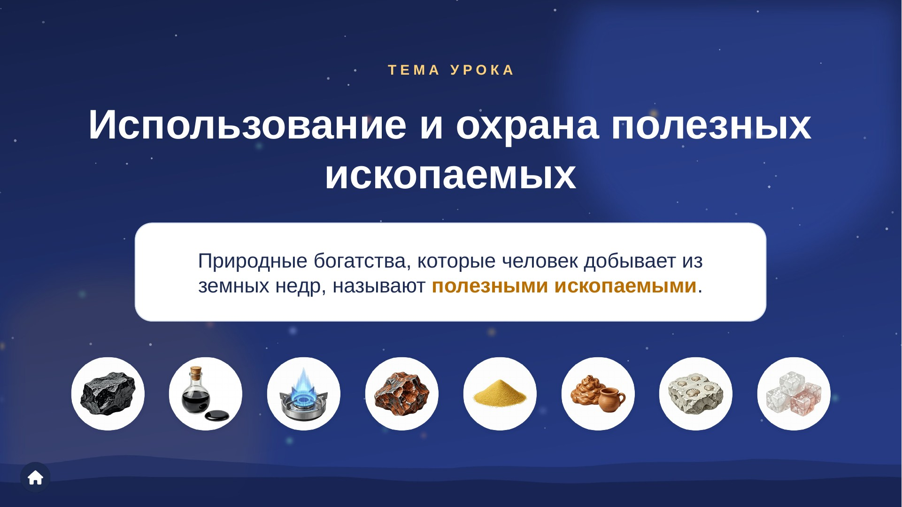
Notes:
На доске появляется тема: «Использование и охрана полезных ископаемых».
— Внизу — полезные ископаемые, с которыми мы сегодня познакомимся: уголь, нефть, газ, железная руда, песок, глина, известняк, каменная соль.

Slide 5
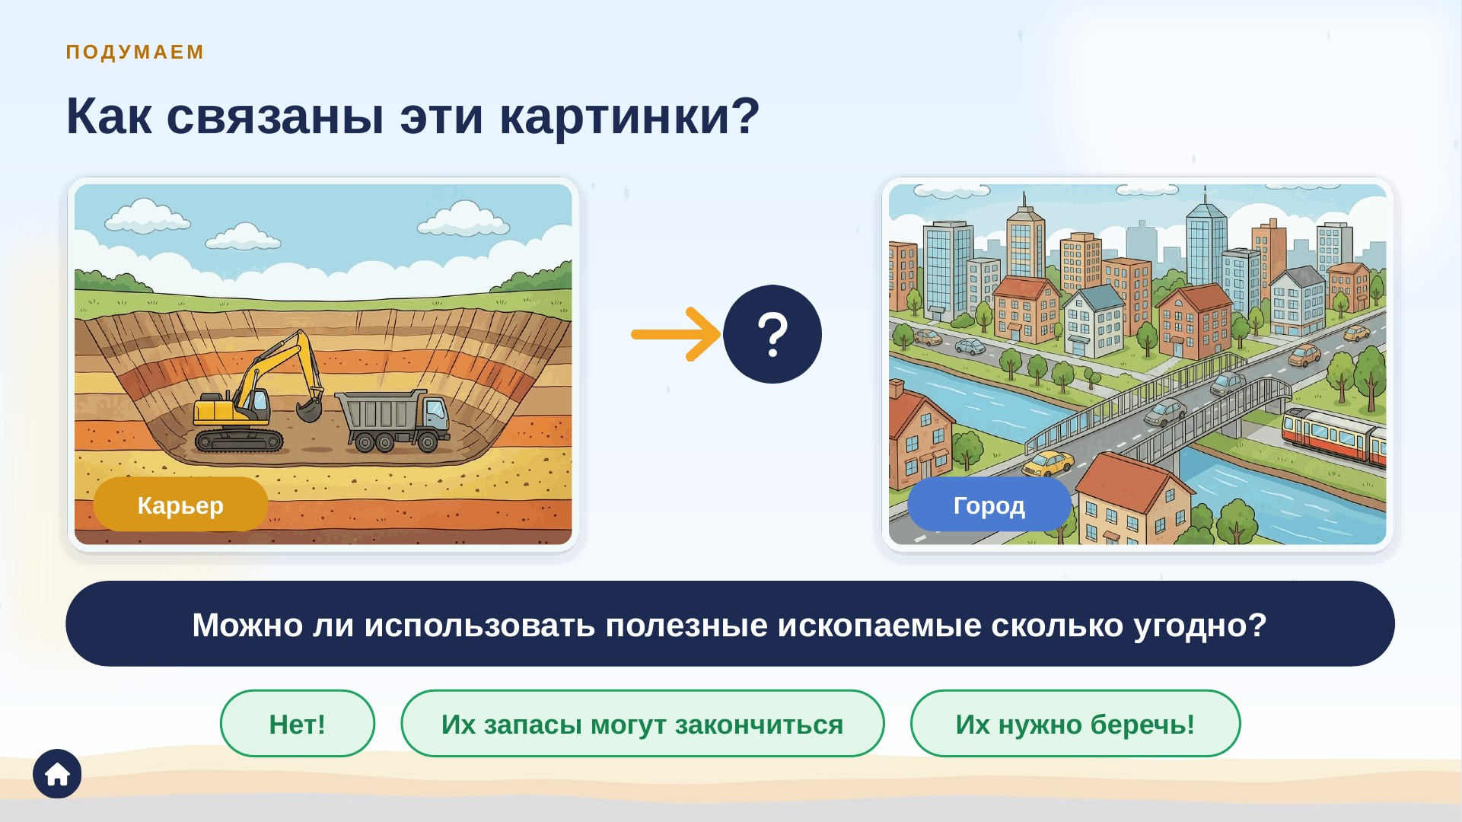
Notes:
Постановка учебной проблемы (3 мин).
— Посмотрите на эти изображения: карьер, где добывают полезные ископаемые, и современный город. Как они связаны между собой?
— Действительно, многие вещи вокруг нас появились благодаря полезным ископаемым. Но возникает вопрос (щелчок): можно ли использовать полезные ископаемые сколько угодно?
Щелчок — ответы: нет; их запасы могут закончиться; их нужно беречь.
— Сегодня мы выясним, как человек использует полезные ископаемые и что нужно делать, чтобы сохранить природные богатства.

Slide 6
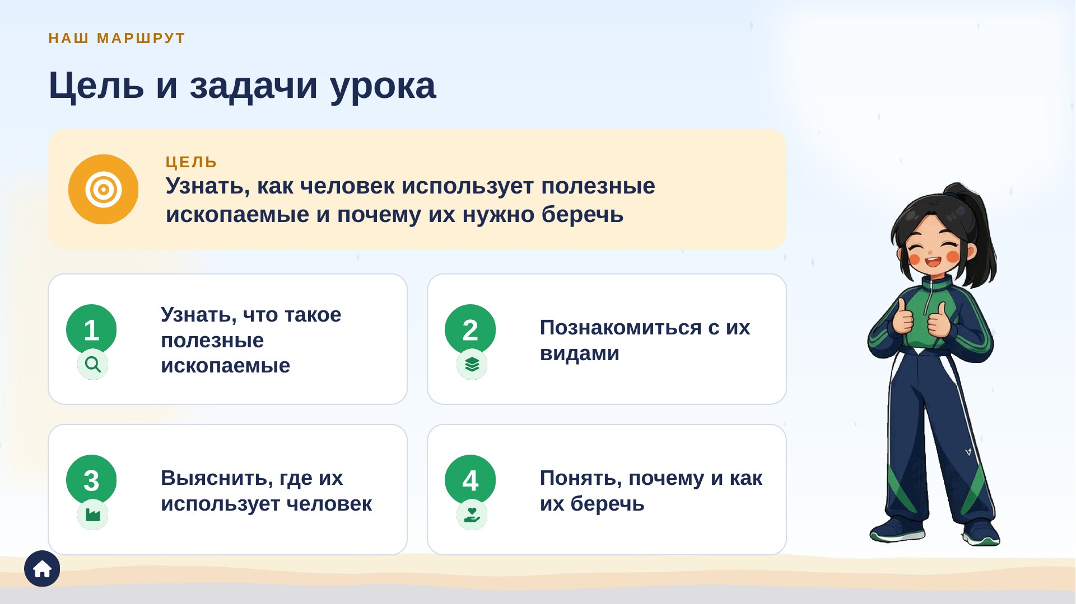
Notes:
— Сегодня мы выясним, как человек использует полезные ископаемые и что нужно делать, чтобы сохранить природные богатства.
Задачи урока: узнать, что такое полезные ископаемые; познакомиться с их видами; выяснить, где их использует человек; понять, почему и как их нужно беречь.

Slide 7
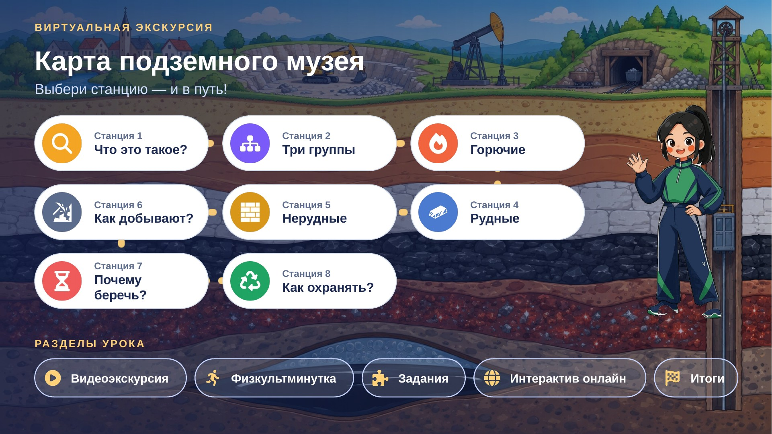
Notes:
Главная страница виртуальной экскурсии. Нажмите на станцию, чтобы перейти к ней. На каждой станции кнопка «На карту» возвращает сюда.
Внизу — быстрые переходы к разделам урока: видеоэкскурсия, физкультминутка, задания, интерактив онлайн, итоги.
Если щёлкнуть по свободному месту, презентация пойдёт по порядку: станция 1, 2, 3…
Кнопка с домиком в левом нижнем углу на всех слайдах ведёт на эту страницу.

Slide 8
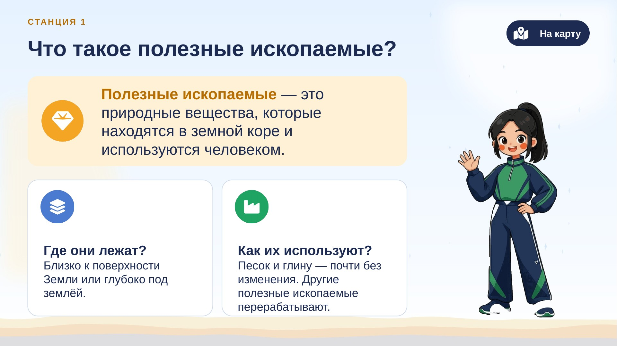
Notes:
Изучение нового материала.
— Полезные ископаемые — это природные вещества, которые находятся в земной коре и используются человеком. Они могут находиться близко к поверхности Земли или глубоко под землёй.
— Некоторые полезные ископаемые человек использует почти без изменения. Например, песок и глину. Другие перерабатывают, чтобы получить необходимые материалы и вещества.

Slide 9
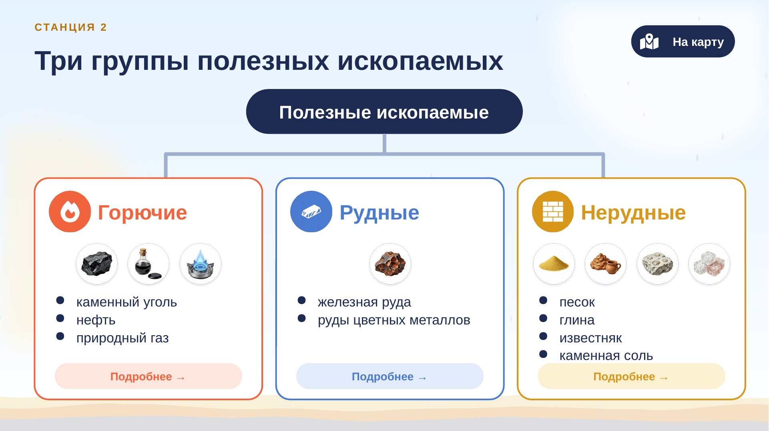
Notes:
Учитель составляет на доске схему: полезные ископаемые → горючие, рудные, нерудные.
Карточка группы — ссылка: щёлкните по ней, чтобы перейти на станцию этой группы.

Slide 10
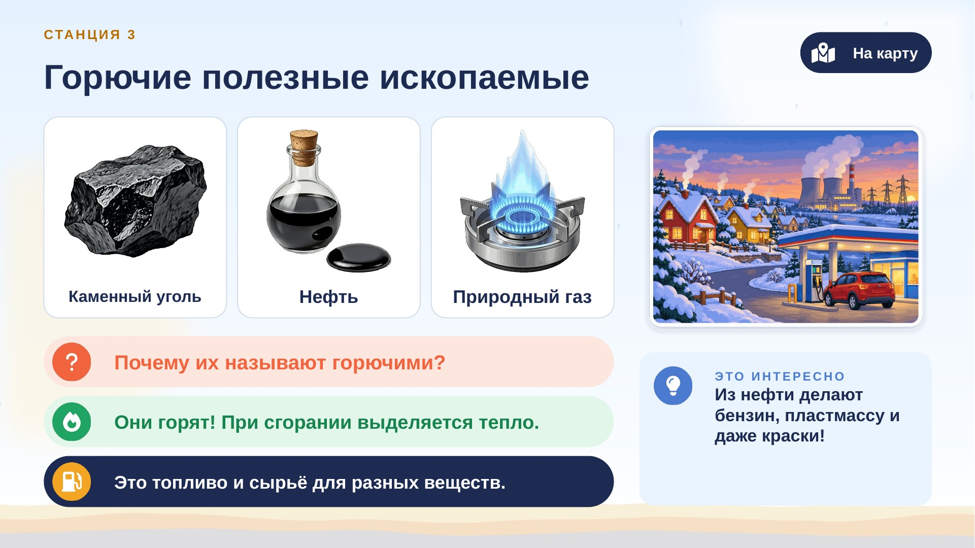
Notes:
Горючие полезные ископаемые: каменный уголь, нефть, природный газ.
— Почему их называют горючими? (щелчок) — Они горят. При их сгорании выделяется тепло.
— (щелчок) Их используют как топливо и как сырьё для производства различных веществ.

Slide 11
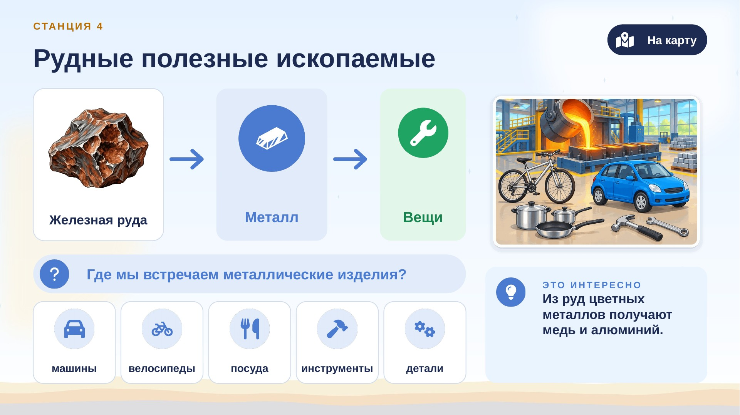
Notes:
Рудные полезные ископаемые: железная руда, некоторые руды цветных металлов.
— Из руд получают металлы. А где мы встречаем металлические изделия?
Щелчок — ответы: машины, велосипеды, посуда, инструменты, детали различных предметов.

Slide 12
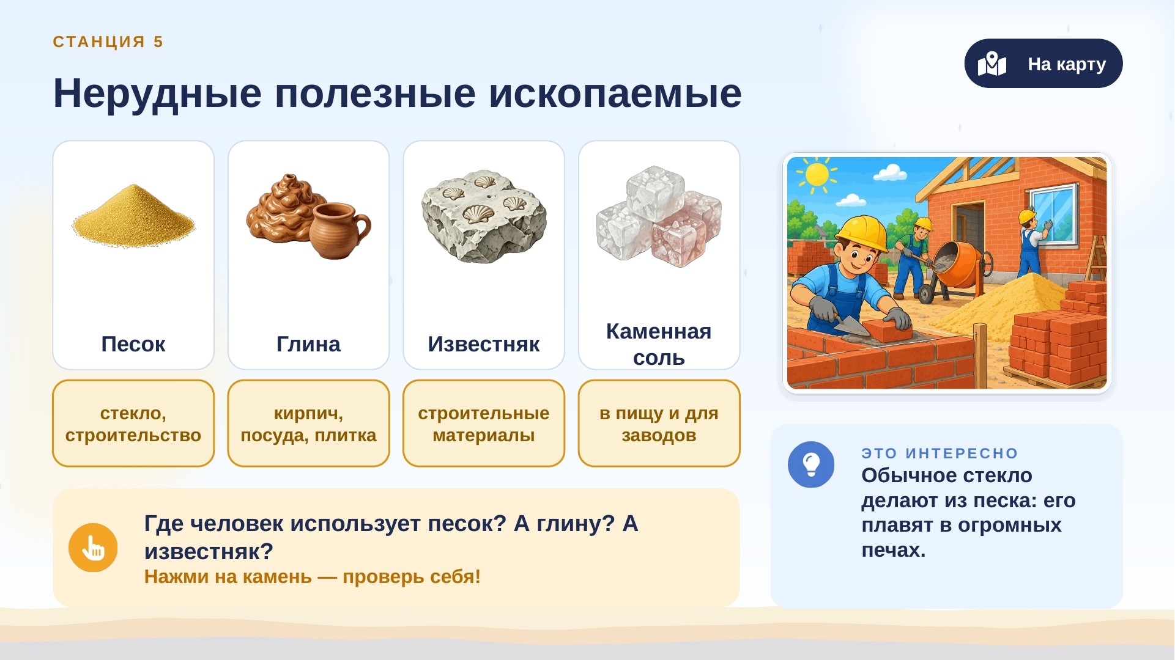
Notes:
Нерудные полезные ископаемые: песок, глина, известняк, каменная соль.
Нажимайте на карточки — под ними появится, где их используют.
— Где человек может использовать песок? — В строительстве, для изготовления стекла, для других строительных материалов.
— А глину? — Для изготовления кирпича, керамических изделий.
— Известняк? — В строительстве, для получения строительных материалов.

Slide 13
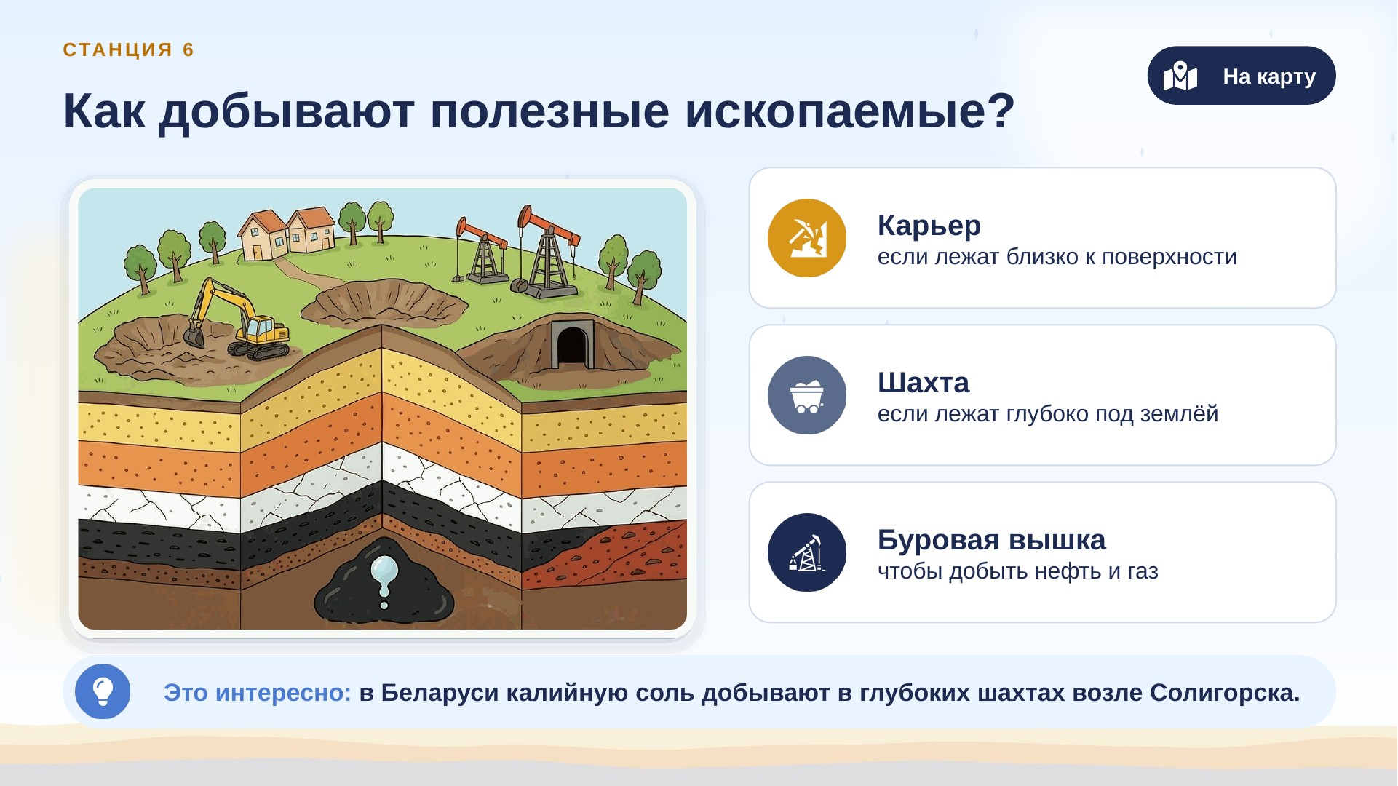
Notes:
Полезные ископаемые могут находиться близко к поверхности Земли или глубоко под землёй.
Щелчками открывайте: карьер — если залегают близко к поверхности; шахта — если глубоко; буровая вышка — для нефти и газа.
Последний щелчок — интересный факт о Беларуси.

Slide 14
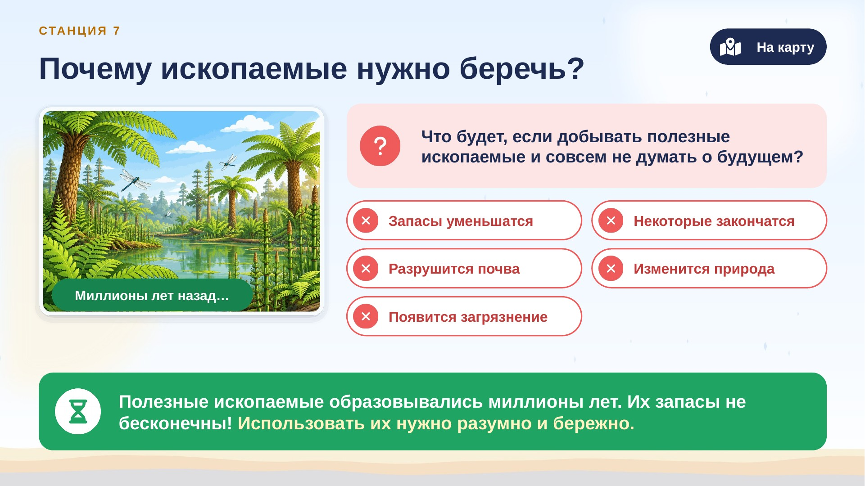
Notes:
Проблемный вопрос (5 мин).
— Представьте, что человек добывает нефть, уголь, газ, руду и другие полезные ископаемые, но совершенно не думает о будущем. К чему это может привести?
Каждый щелчок открывает один ответ детей: запасы могут уменьшиться; некоторые полезные ископаемые могут закончиться; разрушится почва; изменится природа; появится загрязнение.
Последний щелчок — вывод: большинство полезных ископаемых образовывалось в природе очень долго. Поэтому их запасы не бесконечны. Человек должен использовать их разумно и бережно.
На картинке — древний лес: из таких растений за миллионы лет образовался каменный уголь.

Slide 15
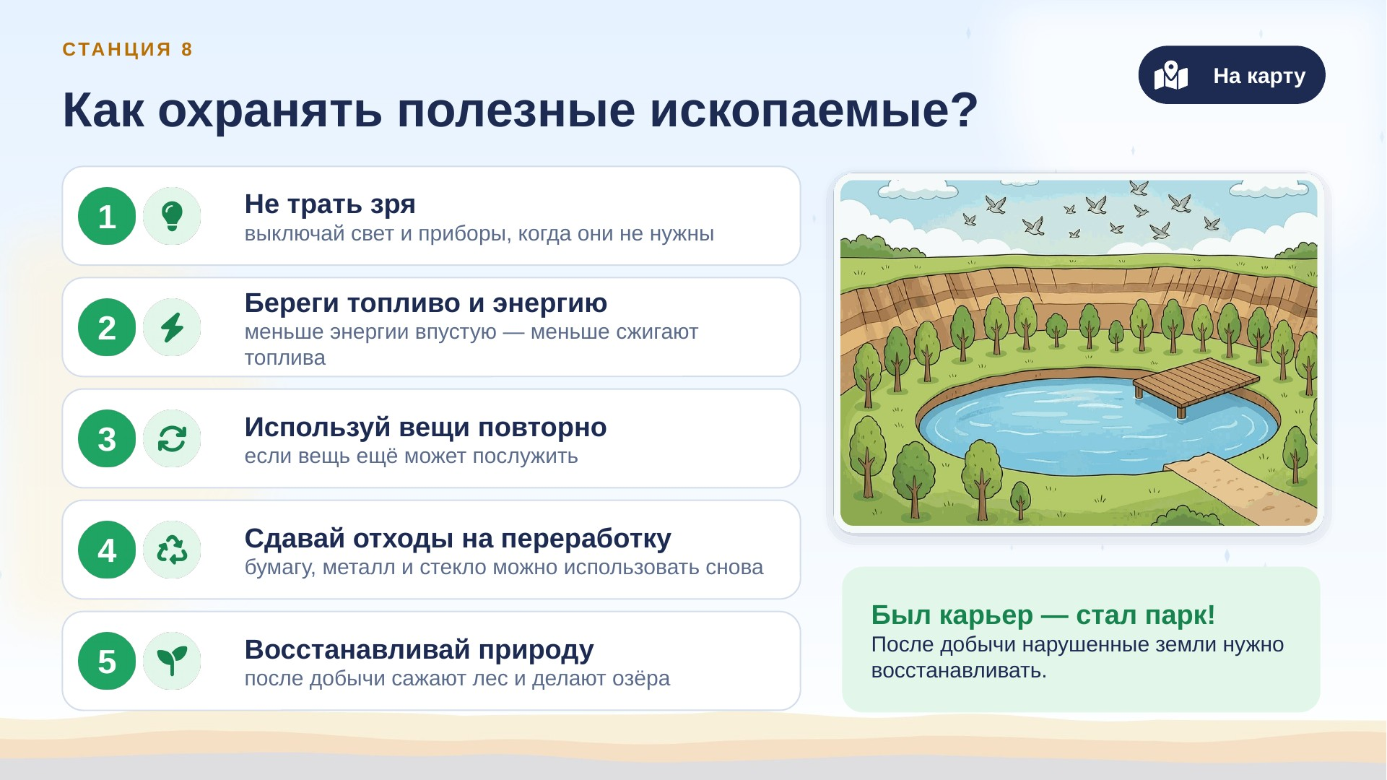
Notes:
Охрана полезных ископаемых (5 мин).
— Что значит «охранять полезные ископаемые»? (выслушать предположения)
Щелчками открывайте правила:
1. Не расходовать полезные ископаемые без необходимости. Например, не оставлять включённый свет и электроприборы.
2. Экономить топливо и энергию. Чем меньше энергии мы тратим напрасно, тем меньше топлива требуется для её производства.
3. Повторно использовать материалы.
4. Перерабатывать отходы: бумагу, металл, стекло. Это уменьшает количество новых природных ресурсов.
5. Бережно относиться к окружающей среде при добыче. После разработки месторождений необходимо восстанавливать нарушенные территории.

Slide 16
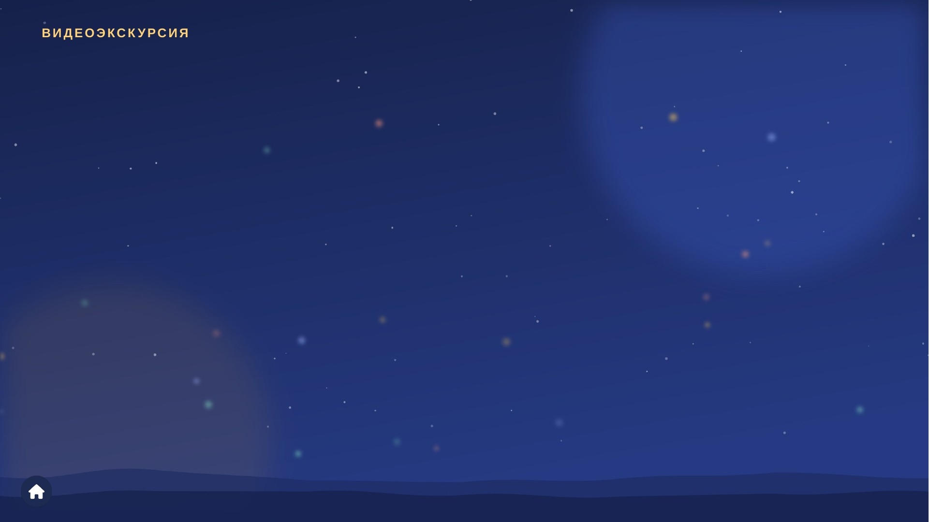
Notes:
Слайд для видеоэкскурсии. Вставьте видео: Вставка → Видео → Это устройство. Растяните его на свободное место.

Slide 17
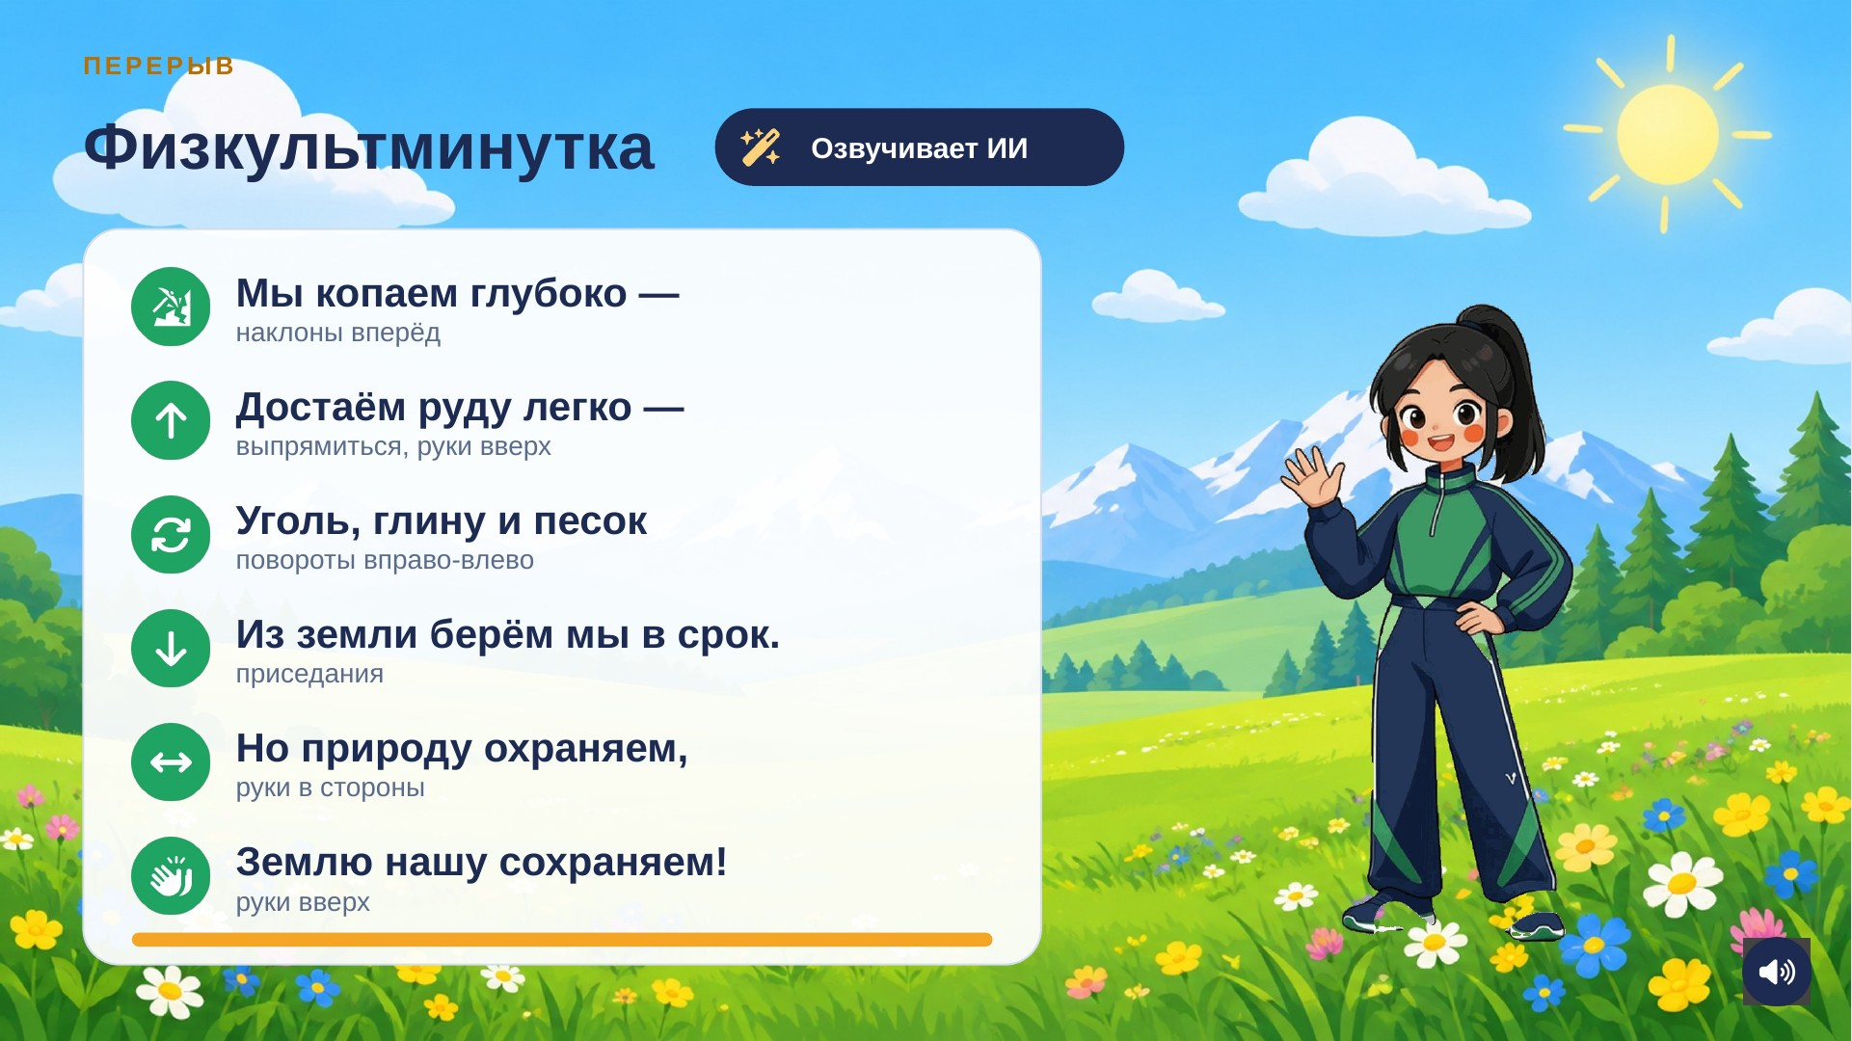
Notes:
Физкультминутка (2 мин). Озвучка ИИ включается сама, как только открывается слайд. Мира показывает движения, текущая строчка подсвечивается. Два круга: второй — быстрее.
Мы копаем глубоко — наклоны вперёд.
Достаём руду легко — выпрямиться, поднять руки.
Уголь, глину и песок — повороты вправо-влево.
Из земли берём мы в срок — приседание.
Но природу охраняем — руки в стороны.
Землю нашу сохраняем! — руки вверх.
Чтобы начать заново, вернитесь на предыдущий слайд и снова откройте этот. Значок динамика справа внизу — ручное управление звуком.
Эта же физкультминутка есть на сайте урока.

Slide 18
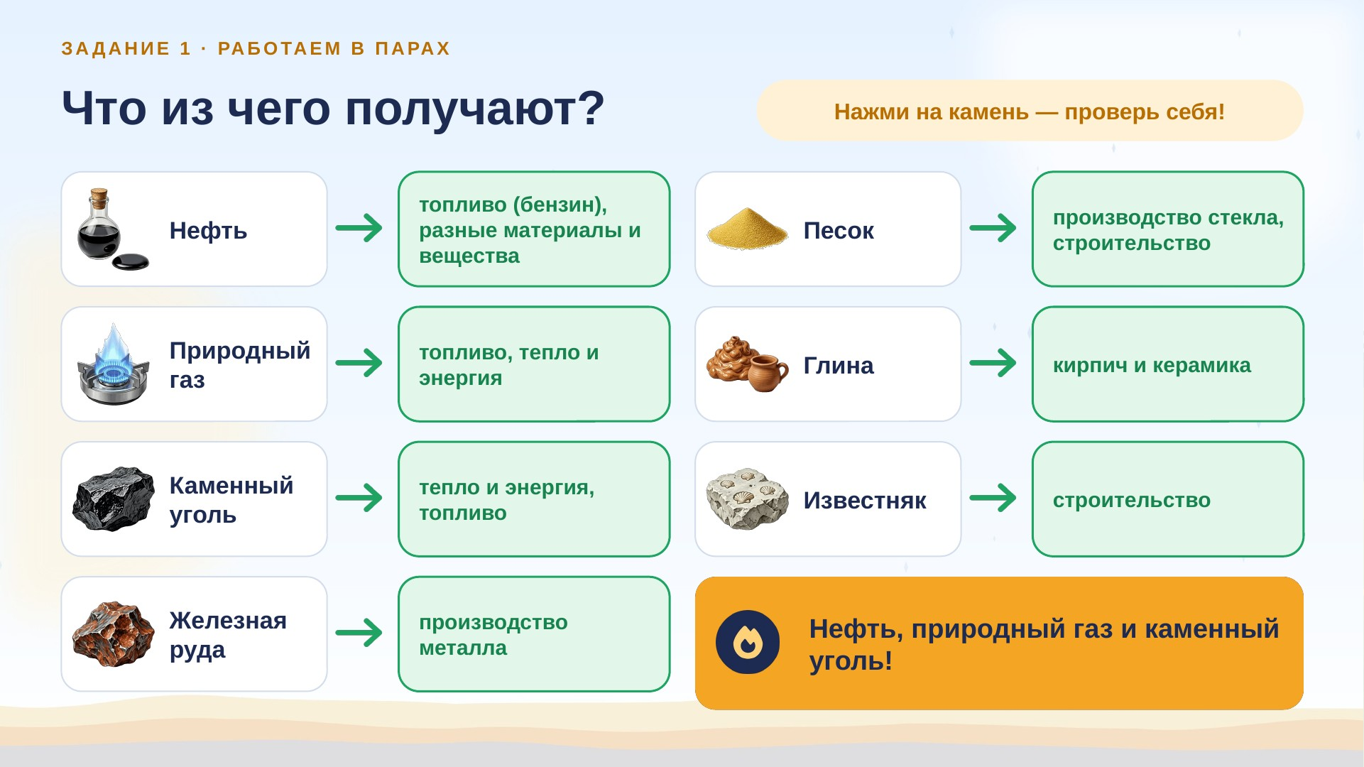
Notes:
Практическая работа «Что из чего?» (6 мин). Учащиеся работают в парах или группах с карточками: соединить полезное ископаемое с областью применения.
Проверка: нажимайте на карточку полезного ископаемого — появится правильный ответ.
Уточняющие вопросы: какое полезное ископаемое используется для получения металла? Что используется при изготовлении стекла? Какие полезные ископаемые человек использует как топливо? (щелчок по свободному месту — ответ)

Slide 19
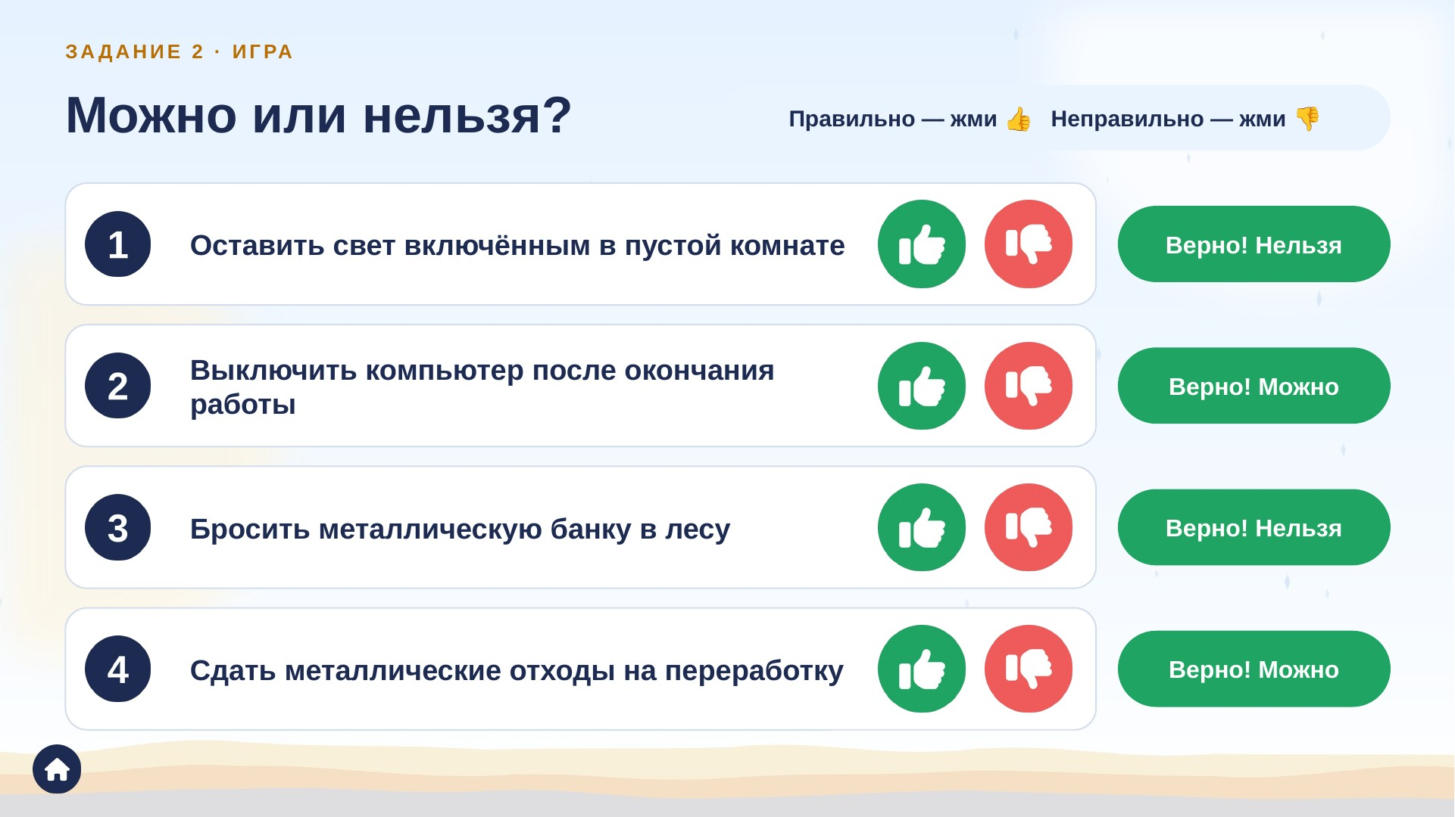
Notes:
Игра «Можно — нельзя» (3 мин). Дети показывают 👍 или 👎, затем учитель нажимает на нужный значок на слайде: правильный ответ — зелёная плашка и звук, неправильный — «Подумай ещё!».
После каждого ответа кратко прокомментируйте ситуацию.
1. Оставить свет включённым в пустой комнате — нельзя.
2. Выключить компьютер после окончания работы — можно.
3. Бросить металлическую банку в лесу — нельзя.
4. Сдать металлические отходы на переработку — можно.
5. Оставлять воду и электричество расходоваться без необходимости — нельзя.
6. Использовать вещи повторно — можно.
7. Бережно относиться к природным богатствам — можно.

Slide 20
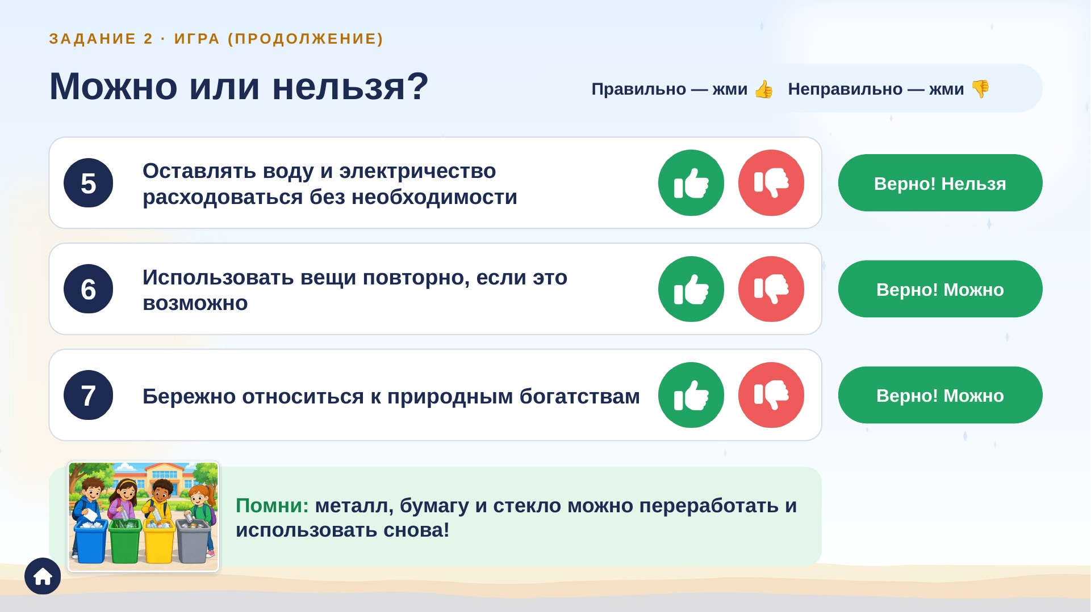
Notes:
Игра «Можно — нельзя» (3 мин). Дети показывают 👍 или 👎, затем учитель нажимает на нужный значок на слайде: правильный ответ — зелёная плашка и звук, неправильный — «Подумай ещё!».
После каждого ответа кратко прокомментируйте ситуацию.
1. Оставить свет включённым в пустой комнате — нельзя.
2. Выключить компьютер после окончания работы — можно.
3. Бросить металлическую банку в лесу — нельзя.
4. Сдать металлические отходы на переработку — можно.
5. Оставлять воду и электричество расходоваться без необходимости — нельзя.
6. Использовать вещи повторно — можно.
7. Бережно относиться к природным богатствам — можно.

Slide 21
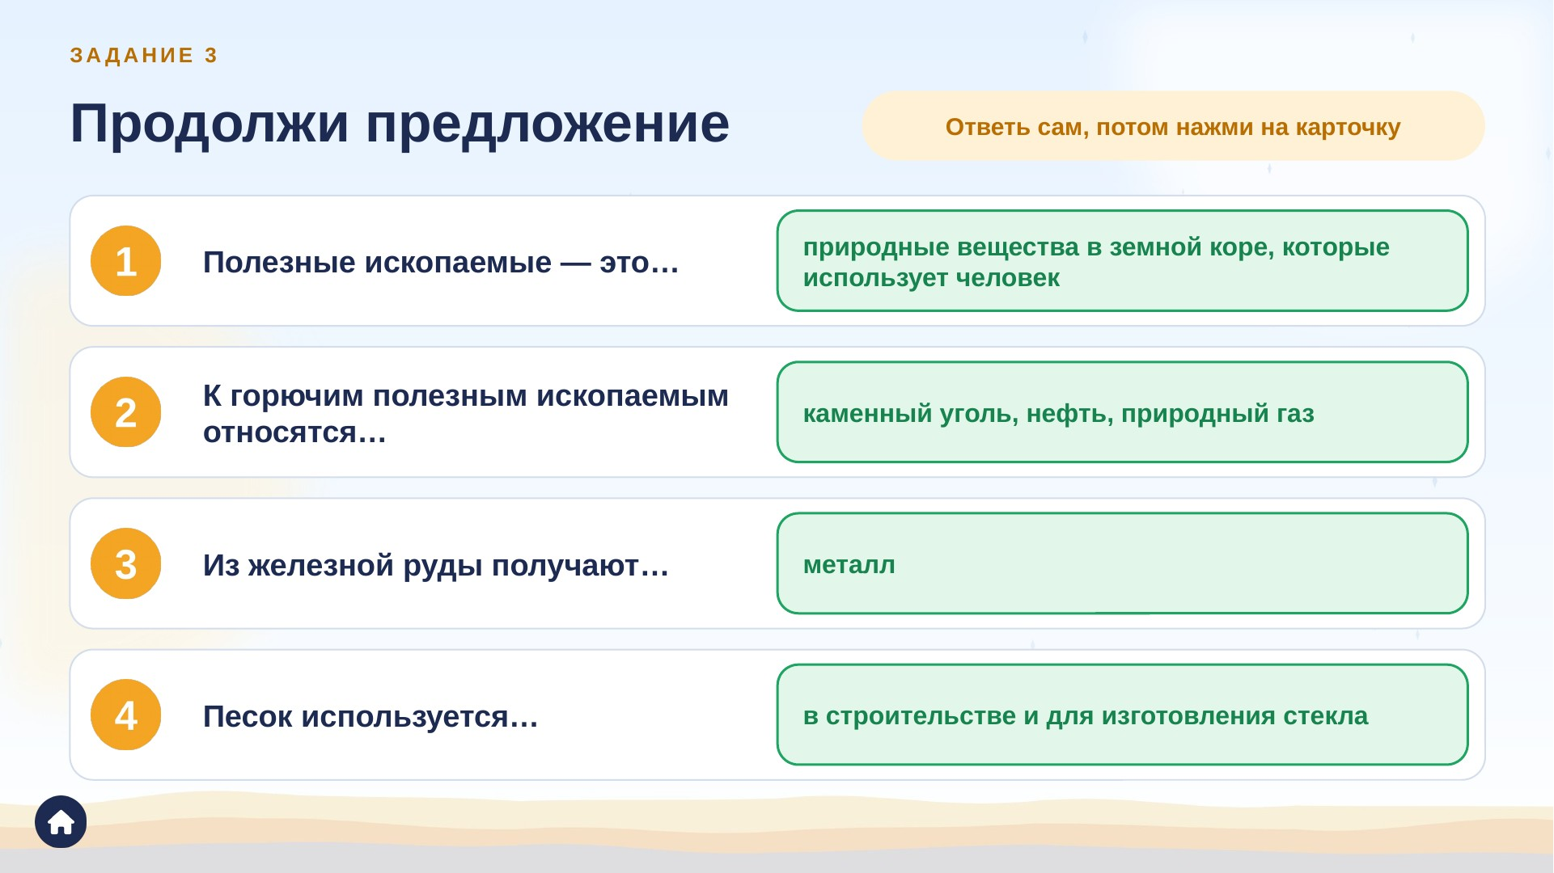
Notes:
Закрепление «Продолжи предложение» (4 мин). Учащиеся заканчивают фразы устно, затем нажмите на карточку — появится образец ответа.
Полезные ископаемые — это… природные вещества в земной коре, которые использует человек.
К горючим полезным ископаемым относятся… каменный уголь, нефть, природный газ.
Из железной руды получают… металл.
Песок используется… в строительстве и для изготовления стекла.
Глина используется… для изготовления кирпича и керамики.
Полезные ископаемые нужно беречь, потому что… их запасы ограничены: они образовывались миллионы лет.
Охранять природные богатства можно… экономя энергию, перерабатывая отходы, повторно используя вещи.

Slide 22
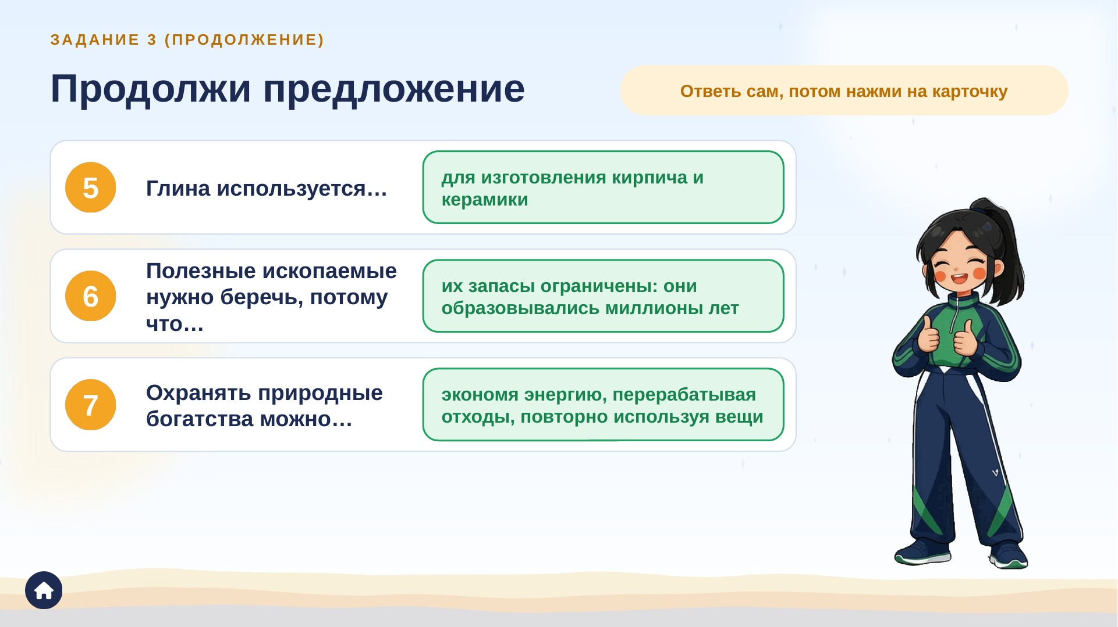
Notes:
Закрепление «Продолжи предложение» (4 мин). Учащиеся заканчивают фразы устно, затем нажмите на карточку — появится образец ответа.
Полезные ископаемые — это… природные вещества в земной коре, которые использует человек.
К горючим полезным ископаемым относятся… каменный уголь, нефть, природный газ.
Из железной руды получают… металл.
Песок используется… в строительстве и для изготовления стекла.
Глина используется… для изготовления кирпича и керамики.
Полезные ископаемые нужно беречь, потому что… их запасы ограничены: они образовывались миллионы лет.
Охранять природные богатства можно… экономя энергию, перерабатывая отходы, повторно используя вещи.

Slide 23
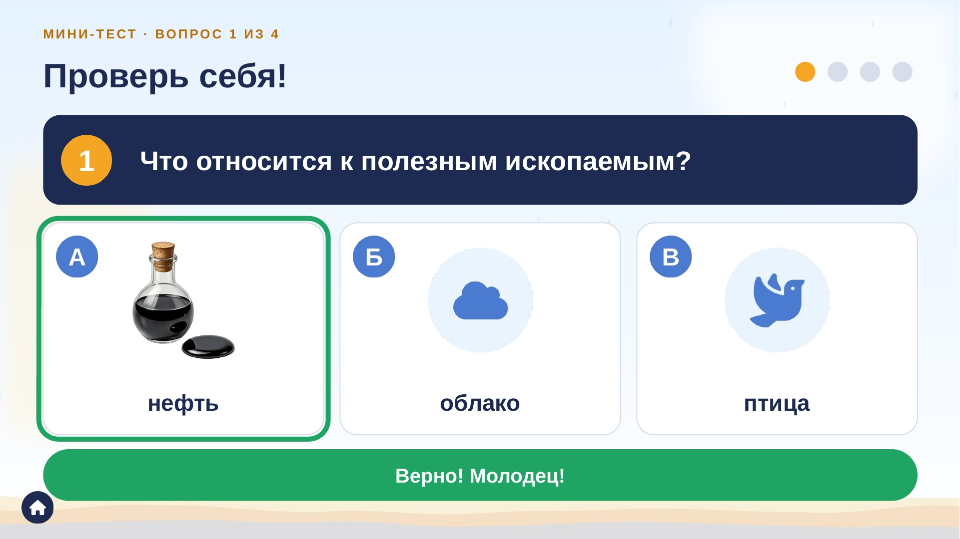
Notes:
Мини-тест, вопрос 1. Нажмите на вариант ответа: правильный подсветится зелёным, неправильный — красным, и можно попробовать ещё раз.
Правильный ответ: А) нефть.

Slide 24
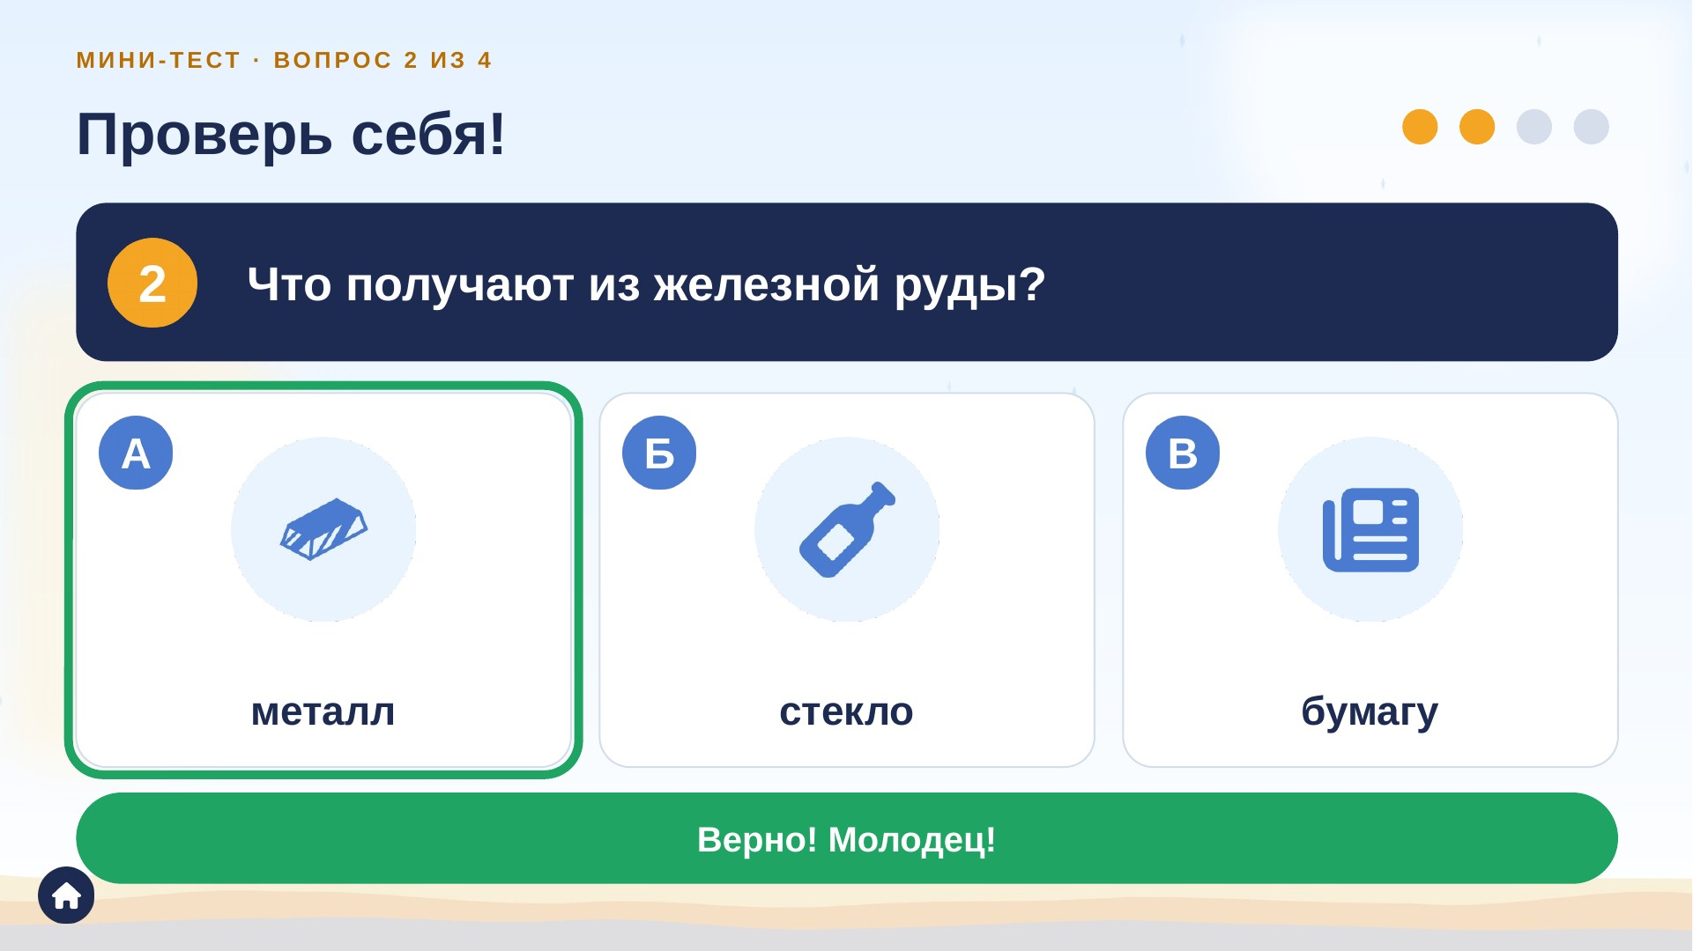
Notes:
Мини-тест, вопрос 2. Нажмите на вариант ответа: правильный подсветится зелёным, неправильный — красным, и можно попробовать ещё раз.
Правильный ответ: А) металл.

Slide 25
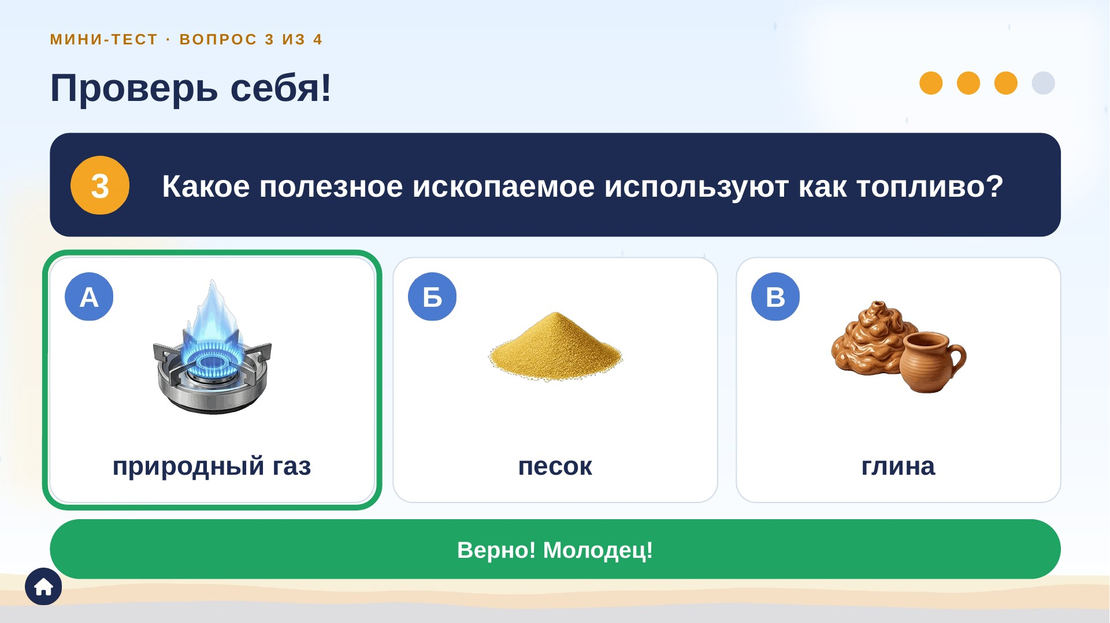
Notes:
Мини-тест, вопрос 3. Нажмите на вариант ответа: правильный подсветится зелёным, неправильный — красным, и можно попробовать ещё раз.
Правильный ответ: А) природный газ.

Slide 26
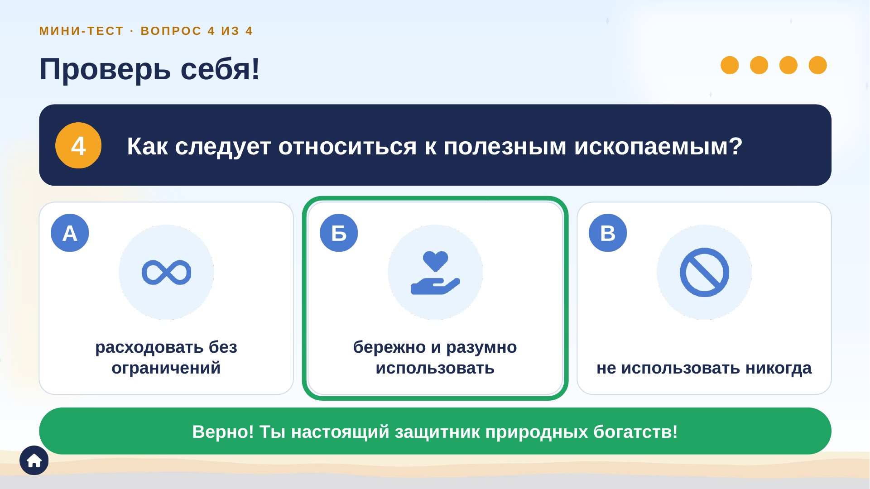
Notes:
Мини-тест, вопрос 4. Нажмите на вариант ответа: правильный подсветится зелёным, неправильный — красным, и можно попробовать ещё раз.
Правильный ответ: Б) бережно и разумно использовать.

Slide 27
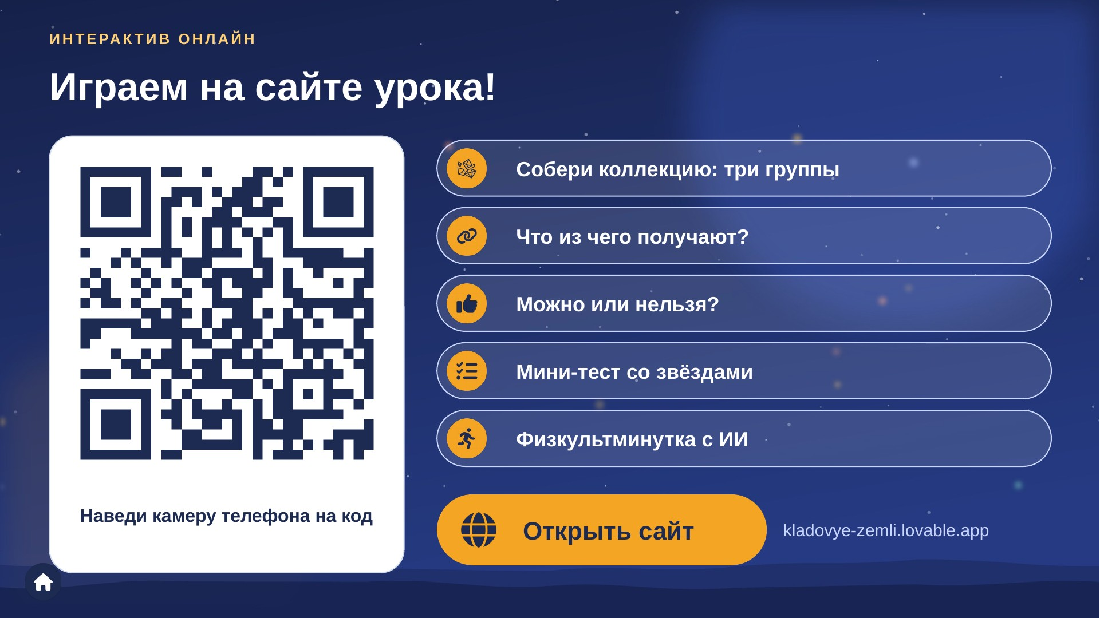
Notes:
Интерактив онлайн. Нажмите «Открыть сайт» (нужен интернет): kladovye-zemli.lovable.app. Без интернета можно открыть файл «Сайт_Кладовые_Земли.html» с компьютера. Дети могут открыть сайт по QR-коду с планшета или телефона.
На сайте: игра «Собери коллекцию» (сортировка по группам), «Что из чего?», «Можно или нельзя?», мини-тест и та же физкультминутка с ИИ-озвучкой.

Slide 28
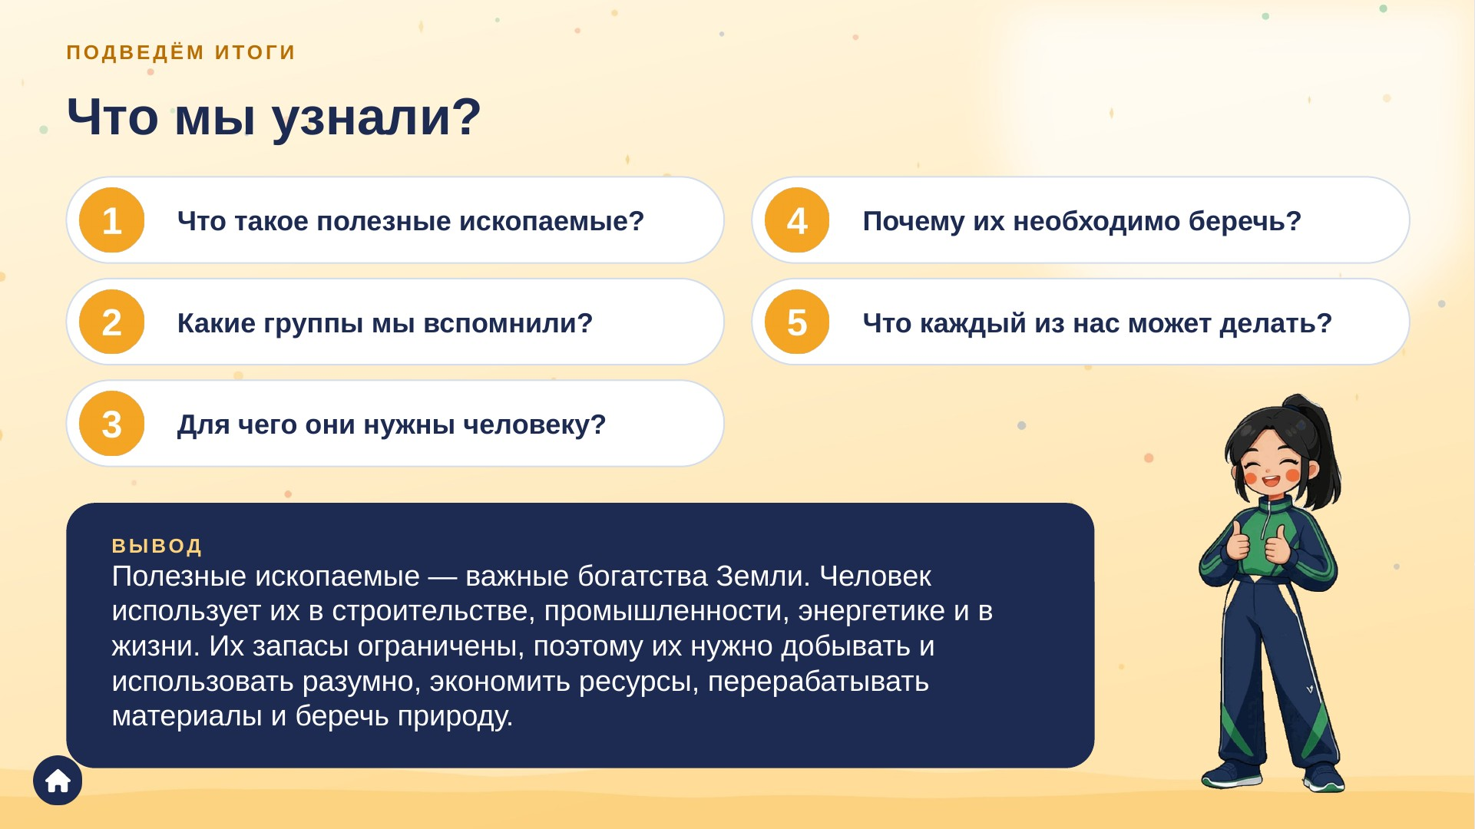
Notes:
Подведение итогов (2 мин).
— Что такое полезные ископаемые?
— Какие группы полезных ископаемых мы сегодня вспомнили?
— Для чего они нужны человеку?
— Почему их необходимо беречь?
— Что лично каждый из нас может делать для рационального использования природных ресурсов?
Щелчок — итоговый вывод.

Slide 29
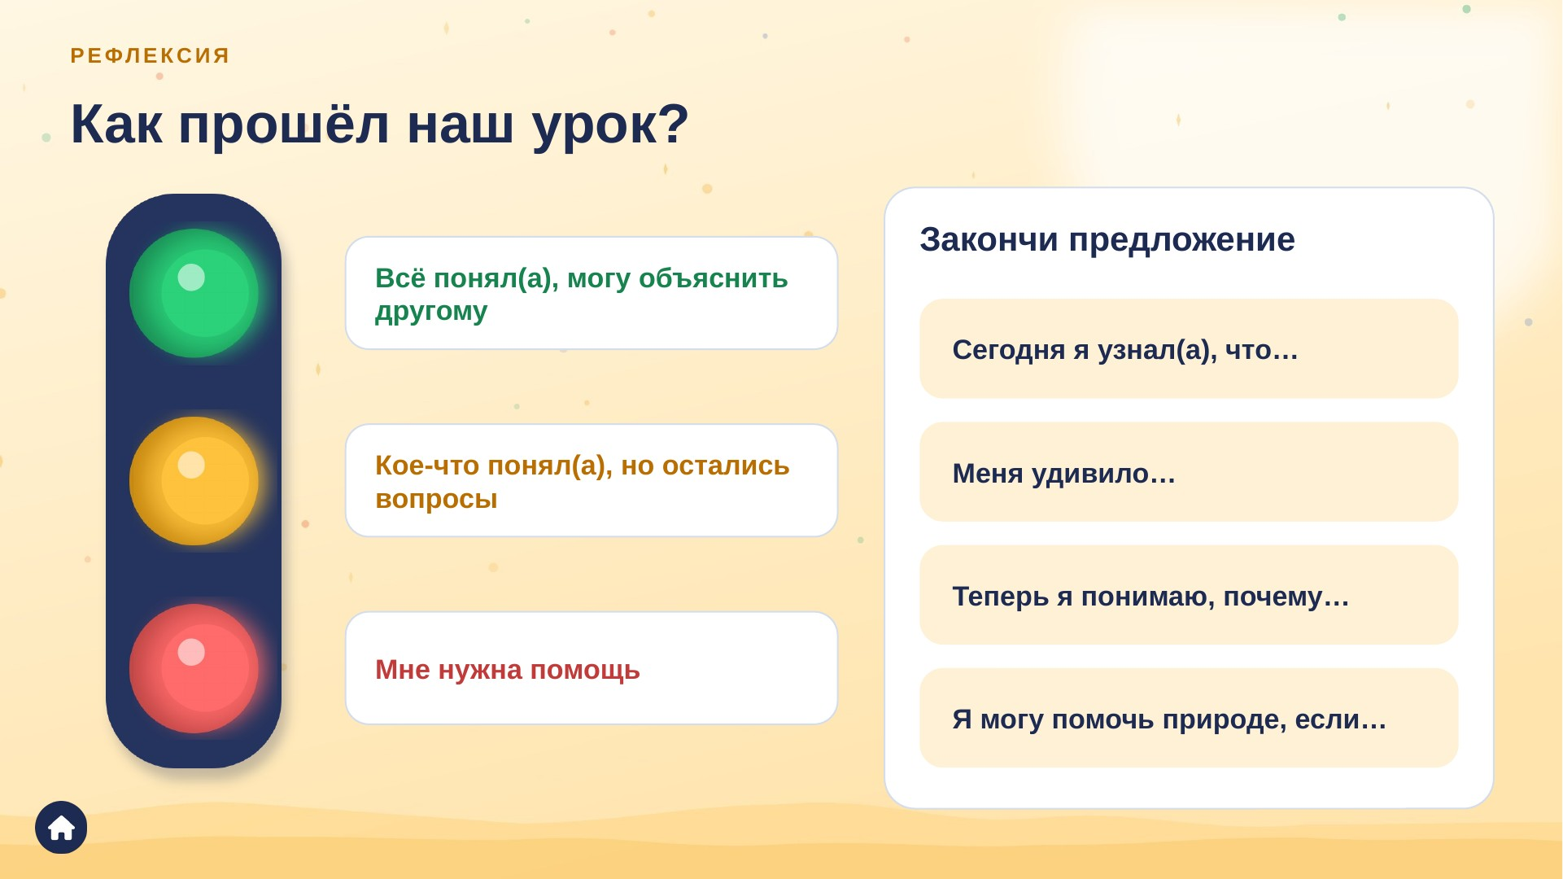
Notes:
Рефлексия (2 мин). Приём «Светофор»: дети поднимают карточку нужного цвета, учитель может нажать на огонёк светофора — он загорится.
🟢 Зелёный — всё понял, могу объяснить другому.
🟡 Жёлтый — кое-что понял, но остались вопросы.
🔴 Красный — мне нужна помощь.
Закончите предложения: Сегодня я узнал(а), что… Меня удивило… Теперь я понимаю, почему… Я могу помочь природе, если…

Slide 30
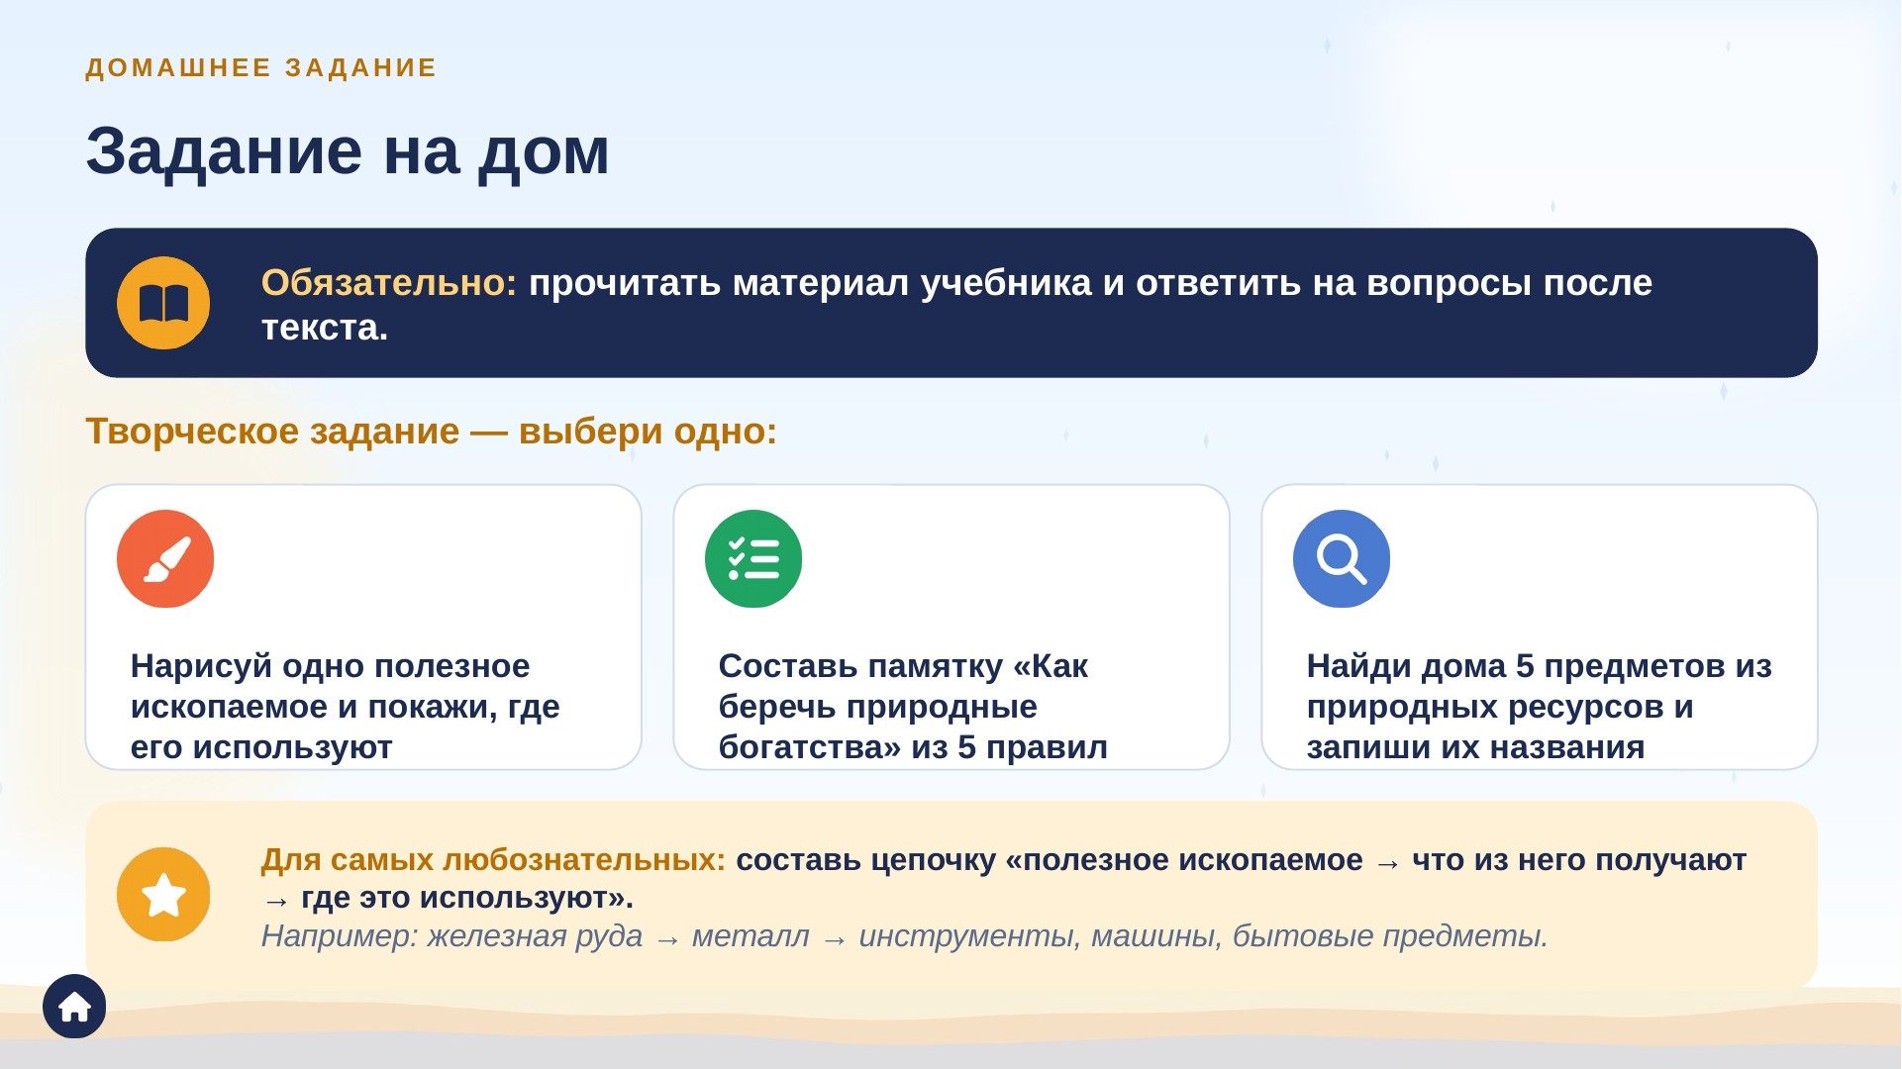
Notes:
Домашнее задание.
Обязательная часть: прочитать соответствующий материал учебника и ответить на вопросы после текста.
Творческое задание по выбору: нарисовать один вид полезного ископаемого и показать, где его используют; составить памятку «Как беречь природные богатства» из 5 правил; найти дома 5 предметов, изготовленных с использованием природных ресурсов, и записать их названия.
Дополнительно для сильных учащихся: цепочка «полезное ископаемое → что из него получают → где человек это использует».

Slide 31
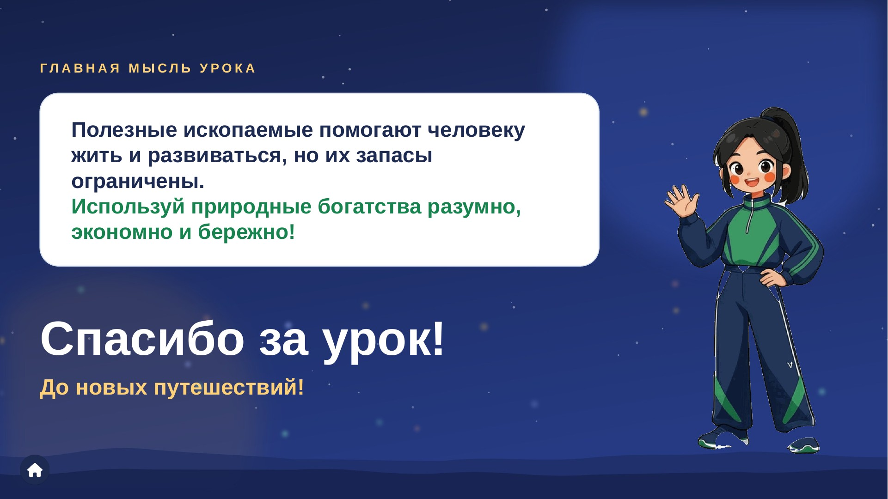
Notes:
Ключевая идея урока для запоминания: полезные ископаемые помогают человеку жить и развиваться, но их запасы ограничены. Поэтому использовать природные богатства нужно разумно, экономно и бережно.

